Slide 1

Elektronisko plašsaziņas līdzekļu darbība priekšvēlēšanu aģitācijas perioda laikā
NEPLP
05.06.2026.

Slide 2
NORMATĪVIE AKTI I
Elektronisko plašsaziņas līdzekļu likums (EPLL)
+
Priekšvēlēšanu aģitācijas likums (PAL)
+
uzraugošo iestāžu iekšējie normatīvie akti (vadlīnijas, skaidrojumi)

Slide 3
NORMATĪVIE AKTI II
NEPLP «Vadlīnijas elektronisko plašsaziņas līdzekļu darbībai priekšvēlēšanu aģitācijas perioda laikā», 2025. gada redakcija:
  + paplašināts skaidrojumu apjoms
  + situāciju analīze un piemēri
Pieejamas: www.neplp.lv/lv/vadlinijas

Slide 4
IEROBEŽOJUMI UN TO PERIODS I
PAL: 120 dienas pirms vēlēšanu dienas sākas priekšvēlēšanu aģitācijas periods
Priekšvēlēšanu aģitācijas periodā elektroniskajam plašsaziņas līdzeklim jāņem vērā vispārīgajos un speciālajos likumos, kā arī vadlīnijās noteiktie ierobežojumi un pienākumi
Priekšvēlēšanu aģitācijas periods pirms 2026.gada Saeimas vēlēšanām sākas no 2026.gada 6.jūnija

Slide 5
IEROBEŽOJUMI UN TO PERIODS II
PAL: vēlēšanu dienā un 60 dienas pirms tās aizliegts izplatīt to personu vadītus raidījumus, komentārus, intervijas un reportāžas, kuras:
ir pieteiktas par deputātu kandidātiem
pirms vēlēšanām (t.sk. priekšvēlēšanu periodā) publiski ir paziņojušas par savu līdzdalību kādas politiskās partijas, politisko partiju apvienības vai vēlētāju apvienības darbībā
Priekšvēlēšanu aģitācijas periodā pirms 2026.gada Saeimas vēlēšanām šī prasība būs spēka no 2026.gada 5.augusta

Slide 6
IEROBEŽOJUMI UN TO PERIODS III
PAL: vēlēšanu dienā, kā arī 30 dienas pirms vēlēšanu dienas priekšvēlēšanu aģitācijas materiālu izvietošana EPL televīzijas programmās un raidījumos ir aizliegta
Priekšvēlēšanu aģitācijas periodā pirms 2026.gada Saeimas vēlēšanām šī prasība būs spēka no 2026.gada 3.septembra
PAL: Vēlēšanu dienā, kā arī 1 dienu pirms vēlēšanu dienas priekšvēlēšanu aģitācijas materiālu izvietošana EPL radio programmās un raidījumos ir aizliegta
Priekšvēlēšanu aģitācijas periodā pirms 2026.gada Saeimas vēlēšanām šī prasība būs spēka no 2026.gada 2.oktobra

Slide 7
IEROBEŽOJUMI UN TO PERIODS IV
Raidījumus, par kuriem nav saņemta samaksa, piemēram, diskusiju raidījumiem, kuros piedalās vairāki politiskie spēki, drīkst izplatīt un tie netiek uzskatīti par aģitāciju.
Saskaņā ar PAL 32.panta 3.daļā noteikto:
«Par priekšvēlēšanu aģitācijas materiālu izvietošanu šā panta izpratnē nav uzskatāmi elektronisko plašsaziņas līdzekļu veidoti diskusiju raidījumi, ja no aģitācijas veicēja par šo raidījumu veidošanu un izplatīšanu netiek saņemta samaksa.»

Slide 8
PRASĪBAS EPL
Vizuālo elementu izvietošana
Slēpta priekšvēlēšanu aģitācija
Raidījumu dalībnieki
Raidījumu veidošana

Slide 9
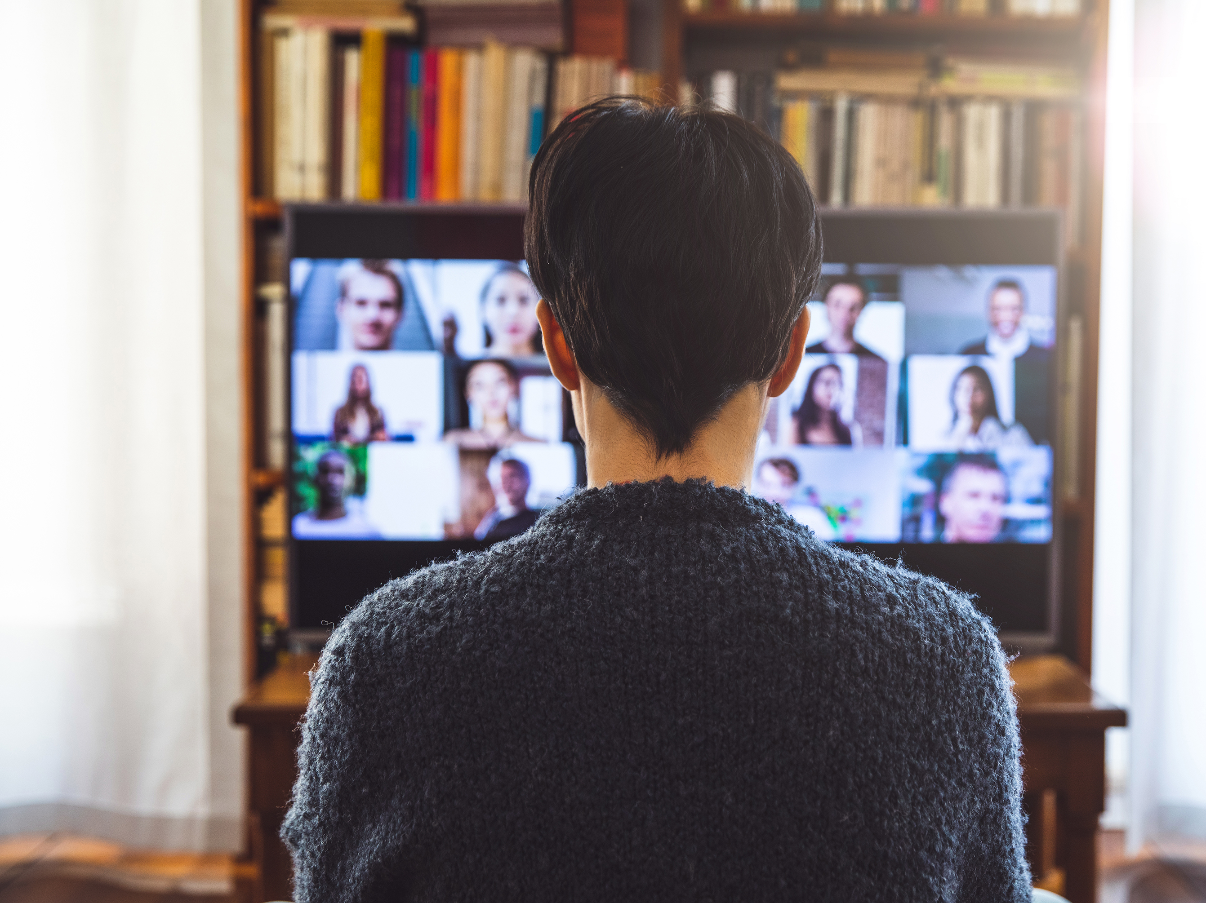
Raidījumu dalībnieki

Slide 10
EPL REDAKCIONĀLĀ ATBILDĪBA I
Redakcionālā izvēle: informācija, raidījumu sniegšanas veids, viesu izvēle, tematu izvēle, raidījumu vai raidījumu cikls.
Saskaņā ar EPLL 25.pantā noteikto:
«Elektroniskie plašsaziņas līdzekļi uzņemas redakcionālo atbildību. [..]»
Normatīvais regulējums:
neparedz konkrētus aizliegumus, par kādām tēmām aģitācijas perioda laikā būtu aizliegts veidot raidījumus
nosaka ierobežojumus attiecībā uz kandidātu piedalīšanos

Slide 11
EPL REDAKCIONĀLĀ ATBILDĪBA II
Raidījumu veidotājiem jānošķir deputātu kandidātu aktivitātes no šo personu kā valsts amatpersonu aktivitātēm
Lemjot par deputātu kandidāta – valsts amatpersonas – atspoguļošanu, jāizvērtē šādi kritēriji:
sabiedriskā interese zināt attiecīgās amatpersonas viedokli
šīs amatpersonas iepriekšējā atspoguļojuma intensitāte
nepieciešamība garantēt godīgus dažādu politisko spēku konkurences apstākļus
Veicot amata pienākumus, nedrīkst tikt veikta slēpta priekšvēlēšanu aģitācija!

Slide 12
RAIDĪJUMU DALĪBIEKI I
Gan deputātu kandidāti, gan publiski atpazīstami politisko spēku līderi nedrīkst būt raidījumu un notikumu komentētāji, izņemot gadījumus:
kad konkrēto personu nav iespējams aizstāt ar citu. Piemēram, nozares ministrs
kad raidījumu vai epizodi nav iespējams demonstrēt pēc priekšvēlēšanu aģitācijas perioda beigām, jo tā būs zaudējusi aktualitāti

Slide 13
RAIDĪJUMU DALĪBIEKI II
izklaides raidījumos nepiedalās deputātu kandidāti (piemēram, ēst gatavošanas raidījumi, sarunu raidījumi)
raidījumu ietvaros netiek pausta personīga informācija par deputātu kandidātu privāto dzīvi, pozitīvajām iezīmēm
deputātu kandidāti nav izvēlēti kā publisku notikumu, piemēram, sporta sacensību, komentētāji (izņēmums –eksperti)
Ierobežojumi attiecas arī uz personām, kas publiski paziņojušas
par kandidēšanu Saeimas vēlēšanās

Slide 14
RAIDĪJUMU DALĪBIEKI III
Uz personām, kas ir publiski paziņojušas par savu līdzdalību kādas politiskās partijas vai politisko partiju apvienības darbībā (piemēram, publiski paziņojušas, ka kandidēs) vēl pirms kandidātu saraksta iesniegšanas, attiecas tie paši noteikumi, kā uz deputātu kandidātiem, kas jau ir iekļauti partijas kandidātu sarakstā

Slide 15
RAIDĪJUMU DALĪBIEKI IV
programmā (raidījumos) tiek nodrošināts:
  samērīgs politisko spēku atspoguļojums
vienlīdzīgs politisko spēku atspoguļojums
raidījumos sistemātiski nepiedalās tikai viena vai dažu politisko spēku pārstāvji
tiek nodrošināta viedokļu daudzveidība
auditorija tiek informēta par to, ka raidījums ir daļa no raidījumu cikla
Nav pienākuma skaitīt procentuāli vienlīdzīgu atspoguļojumu, pienākums jāievēro pēc būtības!

Slide 16
TIESU PRAKSE
«Tiesas ieskatā, vienpersoniska politiskās partijas pārstāvja piedalīšanās raidījumā nav atzīstama par diskusiju (nav PAL 32.pantā noteiktais gadījums).»
«Tas vien, ka raidījumā piedalās vairāki cilvēki, nenozīmē, ka raidījumā tiek nodrošināta viedokļu daudzveidība.»
Piemēram:
visi raidījuma dalībnieki pārstāv vienu politisko spēku
uzaicināti tikai pozīcijas deputāti

Slide 17
RADĪJUMU DALIBNIEKI V
Lai veicinātu viedokļu daudzveidību, ieteicams raidījumu dalībnieku vidū iekļaut ne tikai dažādu politisko spēku pārstāvjus, bet arī neitrālus jomas ekspertus
Arī ekspertu pausta aģitācija var būt slēpta aģitācija!

Slide 18
Raidījumu veidošana

Slide 19
RAIDĪJUMU VEIDOŠANA I
EPL ir redakcionāli neatkarīgs, izvēloties raidījumu tematus, likums nenosaka aizliegumus, vienlaikus aģitācijas perioda laikā būtu jāizvērtē riski, kas var rasties, veidojot diskusijas par konkrētām tēmām vai aicinot konkrētus dalībniekus:
raidījumi veidojami un organizējami tā, lai dalībnieki nevarētu brīvi izvēlēties sev vēlamu diskusijas tematu, tādējādi virzot raidījuma gaitu sev vēlamā virzienā
raidījumā netiek pausta apvainojoša vai citādi aizskaroša informācija par kādu citu politisko spēku vai tā pārstāvi
iespēju robežās raidījumā tiek pausta pārbaudīta informācija, par kuru iespējams pārliecināties

Slide 20
RAIDĪJUMU VEIDOŠANA II
raidījuma vadītājs profesionāli vada raidījumu, uzdod konkrētus jautājumus
apzināti neuzdod tādus jautājumus, kas izceļ deputāta kandidāta personības pozitīvās/negatīvās iezīmes
informācija par politiskajiem spēkiem netiek izplatīta tā, lai konkrēti politiskie spēki tiktu īpaši izcelti pozitīvi vai tieši pretēji - negatīvi

Slide 21
RAIDĪJUMU VEIDOŠANA III
raidījuma vadītājs nepieciešamības gadījumā pārtrauc raidījuma dalībnieku (piemēram, konstatējot, ka tiek uzsākta aģitācija par konkrētu deputātu kandidātu)
izvērtējot nepieciešamību, raidījuma vadītājs informē auditoriju, ka raidījuma dalībnieka pausto informāciju ir ieteicams pārbaudīt
Nosacījumi attiecināmi arī uz raidījumiem tiešraidē
! Jāreaģē tiktāl, ciktāl tas ir iespējams. NEPLP vērtē EPL rīcību kopumā

Slide 22
Informācijasniegšana

Slide 23
INFORMĀCIJAS SNIEGŠANA I
Atspoguļojot kādu jaunu politiskā spēka vai deputātu kandidāta iniciatīvu, jālīdzsvaro sabiedrības interese tikt informētiem par konkrēto iniciatīvu ar nepieciešamību nodrošināt godīgus dažādu partiju konkurences apstākļus
Piemēram: iniciatīva grozīt kādus normatīvos aktus
Ieteicams:
informēt par vairāku politisko spēku nostājām attiecībā uz konkrēto iniciatīvu
izklāstīt iniciatīvas kontekstu auditorijai

Slide 24
INFORMĀCIJAS SNIEGŠANA II
Raidījumi, kurus pilnībā vai daļēji finansē pašvaldības vai ar tām saistītas personas, struktūrvienības
Normatīvajos aktos noteiktajā ietvarā šādu raidījumu demonstrēšana ir pieļaujama arī priekšvēlēšanu aģitācijas perioda laikā, bet EPL, veidojot raidījumus, jānodrošina, ka tajos tiek ievērotas Priekšvēlēšanu aģitācijas likumā noteiktās prasības

Slide 25
INFORMĀCIJAS SNIEGŠANA III
Atspoguļojot iedzīvotāju aptauju rezultātus par politisko spēku vai amatpersonu popularitāti priekšvēlēšanu aģitācijas periodā, jāievēro šādi principi:
ja ir šaubas par metodoloģisko korektumu, jāizsver, vai pastāv pietiekama sabiedriskā interese aptaujas publiskošanai
jāizvairās no aptaujas rezultātu sensacionalizēšanas
aptaujas rezultāti jāatspoguļo kā daļa no tendences, nevis kā atsevišķi no konteksta atrauti skaitļi
jāsniedz pietiekama informācija, lai vēlētāji varētu novērtēt aptaujas rezultātu ticamību
!Vēlēšanu dienā likumā noteiktajā vēlēšanu norises laikā elektronisko plašsaziņas līdzekļu raidījumos aizliegts iekļaut sabiedriskās domas aptaujas rezultātus par politisko partiju, politisko partiju apvienību vai atsevišķu deputātu kandidātu popularitāti.

Slide 26
Ja raidījuma laikā auditorijai ir iespēja piedalīties aptaujā/balsojumā par politisko spēku vai deputātu kandidātu popularitāti vai iespējamajiem vēlēšanu rezultātiem
Raidījumā jāsniedz informācija, ka šīs aptaujas rezultāti nav uzskatāmi par reprezentatīviem un norāda tikai uz konkrētās aptaujas dalībnieku viedokli.

Slide 27
INFORMĀCIJAS SNIEGŠANA IV
Sludinājumi par tikšanos ar vēlētājiem (PAL 14.pants)
tiek nolasīts iepriekš sagatavots teksts (sludinājums) par politiskās partijas, politisko partiju apvienības vai deputāta kandidāta tikšanos ar vēlētājiem,
paziņojumā (sludinājumā) tiek norādīts tikai politiskās partijas, politisko partiju apvienības nosaukums vai deputāta kandidāta vārds un uzvārds, tikšanās laiks un vieta,
izplatot paziņojumu (sludinājumu), skaidri un nepārprotami norādāms, kura politiskā partija, politisko partiju apvienība vai kurš deputāta kandidāts šā paziņojuma (sludinājuma) izplatīšanu apmaksājis,
Šajos paziņojumos neiekļauj informāciju par jebkādiem labumiem, kas būs pieejami tikšanās laikā tās apmeklētājiem, piemēram, tēja, uzkodas, mūzika u. tml.

Slide 28
Vizuālie elementi

Slide 29
VIZUĀLIE ELEMENTI I
Raidījumos ir atļauts iekļaut politisko spēku simboliku, tomēr šādu elementu izvietošana raidījumā nedrīkst būt pārmērīga.
Politisko spēku logo un citu vizuālu atpazīstamības elementu iekļaušana raidījumā, ja tam nav tiešas saistības ar raidījuma saturu vai arī ja tas ir tieši un nepārprotami veidots kāda politiskā spēka popularizēšanai, var tikt uzskatīta par slēptu priekšvēlēšanu aģitāciju

Slide 30
VIZUĀLIE ELEMENTI II
Izvēloties filmēt raidījumu publiskā vietā, jāņem vērā riski, kas ar to saistīti (tajā skaitā trešo personu rīcība)
No tiesu prakses: «PAL 3.panta aizliegums iekļaut slēptu priekšvēlēšanu aģitāciju attiecināms vienlīdz kā uz privātu tā arī uz publisku vietu. Apstāklis, ka sūdzības iesniedzējs izvēlējās raidījumu filmēt publiskā vietā nekādā mērā nesamazina pienākumu ievērot PAL 3. panta pirmās daļas aizliegumu.»

Slide 31
Slēpta priekšvēlēšanu aģitācija

Slide 32
Slēpta priekšvēlēšanu aģitācija
=
Tiek veikta aģitācija
+
Netiek norādīts aģitācijas apmaksātājs

Slide 33
SLĒPTA PRIEKŠVĒLĒŠANU AĢITĀCIJA I
Priekšvēlēšanu aģitācija – politiskās partijas, politisko partiju apvienības, vēlētāju apvienības vai deputāta kandidāta reklamēšana plašsaziņas līdzekļos, ja tā satur tiešu vai netiešu aicinājumu balsot «par» vai «pret» kādu politisko partiju, partiju apvienību vēlētāju apvienību vai deputātu kandidātu
Slēpta priekšvēlēšanu aģitācija – aģitācija, par kuru saņemta samaksa un kuras apmaksātājs (atlīdzības devējs) pretēji Priekšvēlēšanu aģitācijas likuma noteikumiem nav norādīts

Slide 34
SLĒPTA PRIEKŠVĒLĒŠANU AĢITĀCIJA II
Slēptas priekšvēlēšanu aģitācijas pazīmes ir, piemēram:
informācijas sniegšana sabiedrībai par politiskā spēka vai deputāta kandidāta darbībām, īpaši izceļot tā pozitīvās vai negatīvās iezīmes
deputāta kandidāta parādīšanās bez pamatota iemesla, piemēram, deputāta kandidāts tiek izmantots kā kāda notikuma galvenais komentētājs
sabiedrībai nenozīmīgu kandidāta privātās dzīves notikumu atspoguļošana, lai palielinātu konkrētā kandidāta popularitāti

Slide 35
POLITISKĀ SPĒKA PIEDERĪBAS NORĀDĪŠANA I
Gadījumos, kad sižets vai raidījums tiek demonstrēts laika posmā, kad oficiāli ir iesniegti politisko spēku deputātu kandidātu saraksti un ir zināmas personas, kuras kandidē gaidāmajās vēlēšanās, un konkrētajā sižetā vai raidījumā piedalās kāda no šīm personām, elektroniskajam plašsaziņas līdzeklim par to jāinformē raidījuma auditorija.

Slide 36
POLITISKĀ SPĒKA PIEDERĪBAS NORĀDĪŠANA II
Minētā prasība nav attiecināma uz gadījumiem:
filmu, seriālu, sporta sacensību, kultūras un citu pasākumi demonstrācija, kuros kā dalībnieks var būt arī deputāta kandidāts
deputāta kandidāts tiek intervēts, piemēram, sagatavojot sižetu par kādu tematu un persona sniedz interviju kā konkrētas jomas pārstāvis (piemēram, deju kolektīva vadītāja – deputāta kandidāta – intervija par kolektīva gatavošanos Dziesmu un deju svētkiem, zemessarga komentārs par dalību apmācībās)

Slide 37
POLITISKĀ SPĒKA PIEDERĪBAS NORĀDĪŠANA III
Gadījumos, kad sižets vai raidījums tiek demonstrēts laikā posmā, kad deputātu kandidātu saraksti vēl nav iesniegti un tādējādi oficiāli vēl nav zināms, kuras personas kandidēs gaidāmajās vēlēšanās, EPL jāvērtē, vai norādīt, ka šī persona plāno kandidēt vēlēšanās, ja EPL šie apstākļi ir zināmi.
Iespējams, ka persona pati vai tās pārstāvētais politiskais spēks iepriekš publiski informējuši par personas dalību vēlēšanās (piemēram, preses konferencē, politiskā spēka paziņojumā, sociālajos tīklos)

Slide 38
EPL ARHĪVU PIEEJAMAIS SATURS
Nav noteikts pienākums ierobežot piekļuvi pakalpojumu pēc pieprasījuma un televīzijas programmu arhīva saturam, kas radīts un darīts pieejams ārpus priekšvēlēšanu aģitācijas perioda
Ja šāds saturs priekšvēlēšanu aģitācijas periodā tiek apzināti aktualizēts, izcelts vai citādi padarīts par aktuālu, tostarp mainot tā publicēšanas vai izvietošanas laiku, tas var tikt vērtēts kopsakarā ar Priekšvēlēšanu aģitācijas likuma prasībām

Slide 39
POLITISKĀS REKLĀMAS REGULAS PRASĪBAS MEDIJIEM
Gadījumā, ja elektroniskā plašsaziņas līdzekļa programmā vai pakalpojumā tiek izvietotas apmaksātas priekšvēlēšanu aģitācijas reklāmas, tās jāveido un jāizvieto atbilstoši Eiropas Parlamenta un Padomes Regulai (ES) 2024/900 (2024. gada 13. marts) par politiskās reklāmas pārredzamību un mērķorientēšanu noteiktajām prasībām

Slide 40
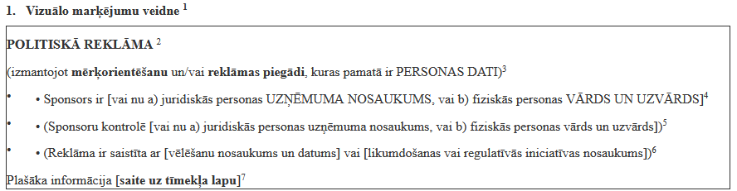
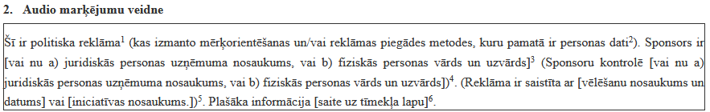
POLITISKĀS REKLĀMAS REGULAS PRASĪBAS MEDIJIEM II
Pieejama: https://eur-lex.europa.eu/legal-content/LV/TXT/?uri=CELEX:32025R1410

Slide 41
Pirms katras programmā izvietotās priekšvēlēšanu aģitācijas un uzreiz pēc tās skaidri un nepārprotami jānorāda, kurš aģitācijas veicējs to ir apmaksājis
Netiek norādīts aģitācijas apmaksātājs = slēpta priekšvēlēšanu aģitācija

Slide 42
EPL PIENĀKUMS IESNIEGT REKLĀMAS IZCENOJUMUS
Ja līdz 2026. gada 6. maijam EPL nav nosūtījis NEPLP priekšvēlēšanu aģitācijas raidlaika izcenojumus, ieskaitot plānotās atlaides un atlaižu piemērošanas kritērijus visam priekšvēlēšanu aģitācijas periodam, tad aģitācijas izvietošana programmā nav tiesiska

Slide 43
SAMAKSA
Samaksa = jebkāda atlīdzība, tajā skaitā jebkuri mantiski labumi, pakalpojumi, tiesību nodošana, atbrīvošana no pienākuma, atteikšanās no kādām tiesībām par labu citai personai u.c. (PAL 1.panta 5.punkts)
Samaksa var nebūt naudas izteiksmē!
Par samaksu uzskatāma arī atsvabināšana no samaksas pienākuma
Ja EPL atbrīvojis kādu no samaksas pienākuma, secināms, ka priekšvēlēšanu aģitācija norit uz EPL rēķina

Slide 44
TIESU PRAKSE I
«PAL 3. panta pirmajā daļā paredzētā administratīvā pārkāpuma sastāva konstruēšanai nav jākonstatē un jāiegūst pierādījumi par atlīdzības devēju un atlīdzības došanas apmēru un faktu.»
«Ja plašsaziņas līdzeklis, kura darbība ir raksturojama kā darbība peļņas gūšanas nolūkā, atbrīvojis kādu no samaksas pienākuma, tad secināms, ka priekšvēlēšanu aģitācija norit uz elektroniskā plašsaziņas līdzekļa rēķina, to pamato arī apstāklis, ka elektroniskie plašsaziņas līdzekļi nosaka samaksu par aģitācijas materiālu izvietošanu.»

Slide 45
TIESU PRAKSE II
«Ja kādā no elektroniskā plašsaziņas līdzekļa raidījumiem izplatīta slēpta priekšvēlēšanu aģitācija, nav nozīmes tam, ka programmā demonstrēti vēl citi raidījumi, jo raidījumu dažādība pati par sevi nedod tiesības kādu no tiem veidot, lai acīmredzami popularizētu kādu konkrētu politisko spēku.»
«Nav nozīmes apstāklim, vai attiecīgais deputāta amata kandidāts vēlēšanās ir ievēlēts vai nē, jo PAL paredzēta atbildība par aģitācijas noteikumu pārkāpumiem, lai nodrošinātu likumīgas vēlēšanas.»

Slide 46
PALDIES!
Jautājumu gadījumā aicinām sazināties: neplp@neplp.lv

